Slide 1

“颐和园游学”
制作人：苏梓涵

Slide 2

目录：
1.颐和园简介
2.颐和园图片
3.颐和园游览路线
4.颐和园主要景点

Slide 3

颐和园简介：
颐和园，北京市古代皇家园林，前身为清漪园，坐落在北京西郊，距城区十五公里，占地约二百九十公顷，与圆明园毗邻。它是以昆明湖、万寿山为基址，以杭州西湖为蓝本，汲取江南园林的设计手法而建成的一座大型山水园林，也是保存最完整的一座皇家行宫御苑，被誉为“皇家园林博物馆”，也是国家重点旅游景点。
清朝乾隆皇帝继位以前，在北京西郊一带，建起了四座大型皇家园林。乾隆十五年（1750年），乾隆皇帝为孝敬其母孝圣皇后动用448万两百银在这里改建为清漪园，形成了从现清华园到香山长达二十公里的皇家园林区。咸丰十年（1860年），清漪园被英法联军焚毁。光绪十四年（1888年）重建，改称颐和园，作消夏游乐地。光绪二十六年（1900年），颐和园又遭“八国联军”的破坏，珍宝被劫掠一空。清朝灭亡后，颐和园在军阀混战和国民党统治时期，又遭破坏。
1961年3月4日，颐和园被公布为第一批全国重点文物保护单位，与同时公布的承德避暑山庄、拙政园、留园并称为中国四大名园，1998年11月被列入《世界遗产名录》。2007年5月8日，颐和园经国家旅游局正式批准为国家5A级旅游景区。 2009年，颐和园入选中国世界纪录协会中国现存最大的皇家园林。

Slide 4

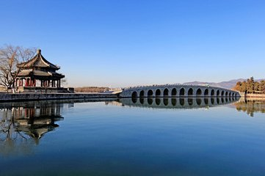
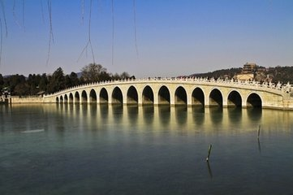
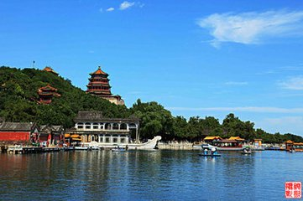

Slide 5

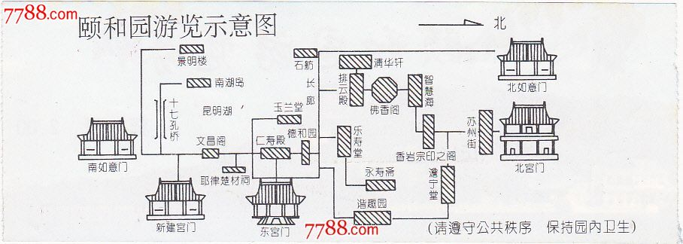
颐和园游览路线：

Slide 6

颐和园主要景点：
东宫门是颐和园的正门。门檐下是光绪皇帝御笔题写的"颐和园"匾额。宫门共为五扇，三明两暗。正中设三个门洞，中门叫御路门，是慈禧太后和皇帝、皇后进出专用门；两旁门洞供王公大臣出入。太监、差役只能行走两边的罩门。

Slide 7


